Slide 1
Bài 99
QUY ĐỒNG MẪU SỐ
CÁC PHÂN SỐ
(Sách giáo khoa Toán 4 - Tập hai - Trang 18)

Slide 2
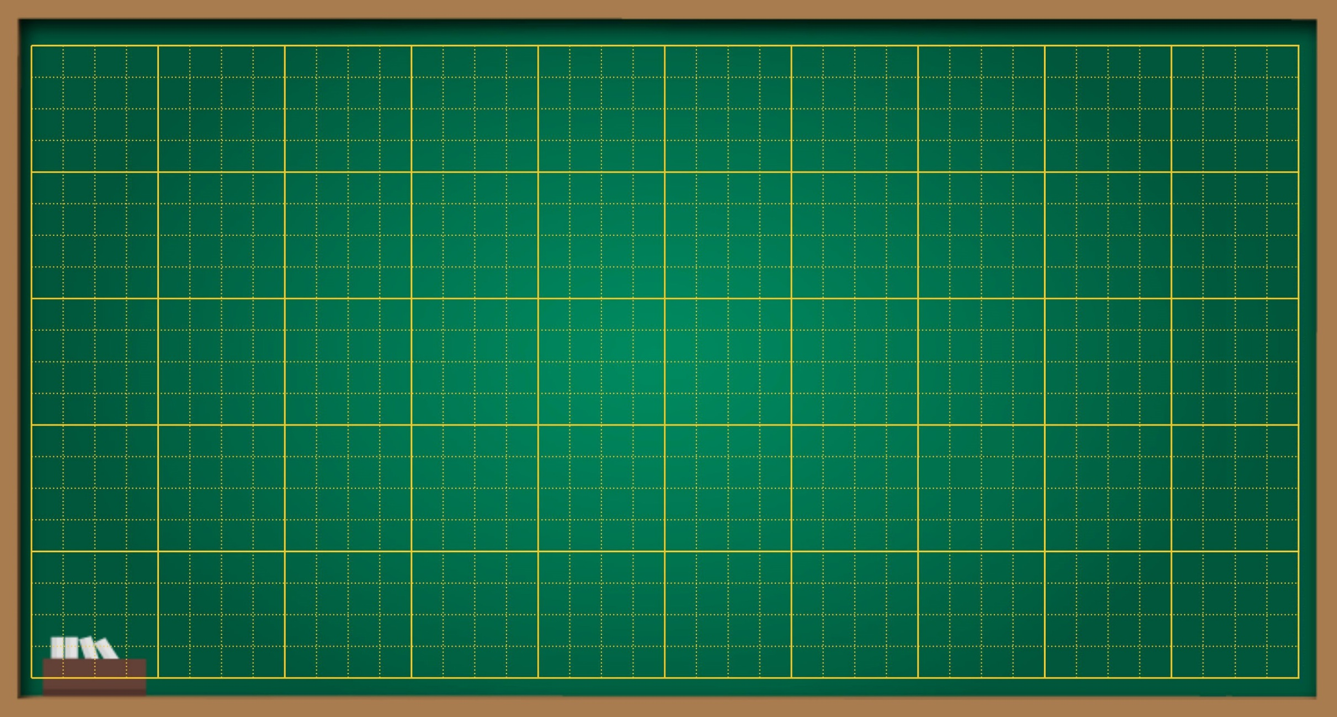
Thứ … ngày … tháng … năm ….
Bài 99
Quy đồng mẫu số các phân số

Slide 5
YÊU CẦU CẦN ĐẠT
- Quy đồng được mẫu số các phân số.
- Có khả năng và ý thức vận dụng để xử lí các tình huống trong cuộc sống.

Slide 7
Cho hai phân số $\frac{3}{4 }$ $và \frac{1}{8}$
$\frac{3}{4 }$ $=\frac{?}{8}$
Ta thấy 8 : 4 = 2
$\frac{3}{4 }$ = $\frac{3 x 2}{4 x 2}=\frac{6}{8}$
Ta tìm được: $\frac{3}{4 }$ $=\frac{6}{8} .$Như vậy ta vừa biến đổi hai phân số $\frac{3}{4 }$ và $\frac{1}{8 }$ thành hai phân số có cùng mẫu số bằng 8 là : $\frac{6}{8}$ và $\frac{1}{8 }$
Ta nói : Quy đồng hai phân số $\frac{3}{4 }$ và $\frac{1}{8 }$ ta được $\frac{6}{8}$ và $\frac{1}{8 }$
8 là mẫu số chung của hai phân số đó

Slide 8
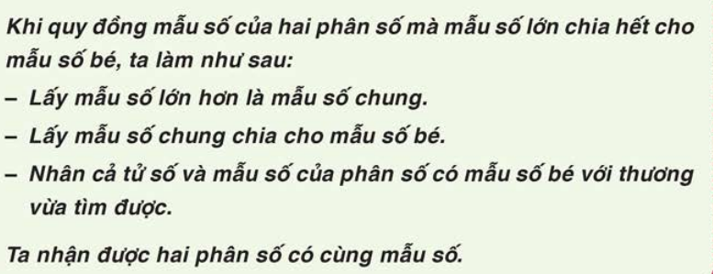
Quy tắc quy đồng mẫu số hai phân số

Slide 9
LUYỆN TẬP
THỰC HÀNH

Slide 10
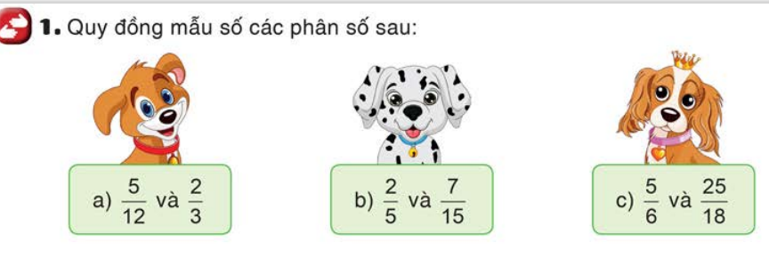

Slide 13
VẬN DỤNG

Slide 14
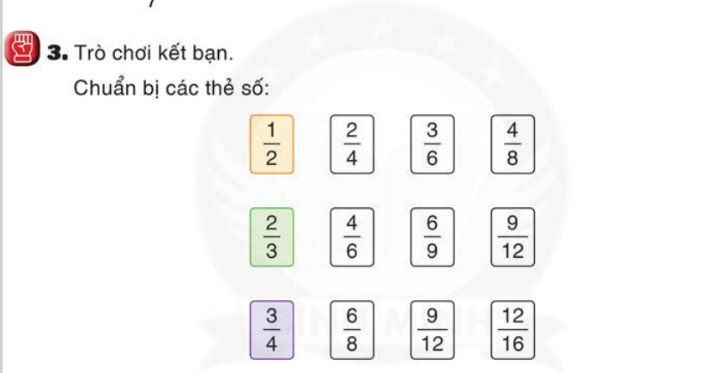
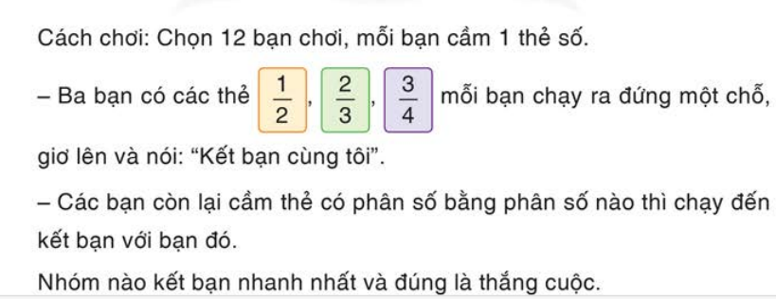

Slide 15
CỦNG CỐ
Nhắc lại quy tắc quy đồng mẫu số hai phân số

Slide 16
DẶN DÒ
1. Hoàn thành bài tập
2. Chuẩn bị bài mới

Slide 17
TIẾT HỌC
KẾT THÚC

